Slide 1
INDOOR 2 MÚSICA Y BAILE / MUSIK UND TANZ/ MUSIC AND DANCE

Slide 2
MÚSICA Y BAILE / MUSIK UND TANZ
 | ACTIVIDAD Activity | NOMBRE DE LA EMPRESA Company name | DIRECCIÓN POSTAL POSTAL ADDRESS | TELÉFONO Phone | PÁGINA WEB (www.) Web page(www.) | MAIL (@) Mail
1 | Chácaras + tambores Trommeln + Chacaras Chácaras + drums | Grupo de chácaras de Guadá Group chácaras Guada | Los Granados s/n 38870 Valle Gran Rey | 679437997 | http://www.gomera.com.es/Index.htm | tamboresguada@gomera.com.es http://www.gomera.com.es/webs/Contacte.htm
2 | Batucada (Trommeln) | IES POETA GARCIA CABRERA | Avda. Guillermo Ascanio M., 23 38840 Vallehermoso | 922800851 |  | 38011613@gobiernodecanarias.org
3 | Silbo Pfeifsprache Whistle | ? |  |  | http://www.lagomera.travel/islas-canarias/la-gomera/es/acerca/el-silbo-de-la-gomera/
4 | Baile Tanz Dance | TELEMACO | número 2 de la Plaza de la Encarnación, junto a la iglesia, Hermigua | 922 88 08 12 | http://www.tascatelemaco.com/ | http://www.tascatelemaco.com/?page_id=2
5 | Baile folklórico Folkloretan Folk dances | Chácaras y tambores de Guadá Chácaras and drums Guada | Valle Gran Rey | 679437997 | http://www.gomera.com.es/Index.htm | tamboresguada@gomera.com.es http://www.gomera.com.es/webs/Contacte.htm

Slide 3
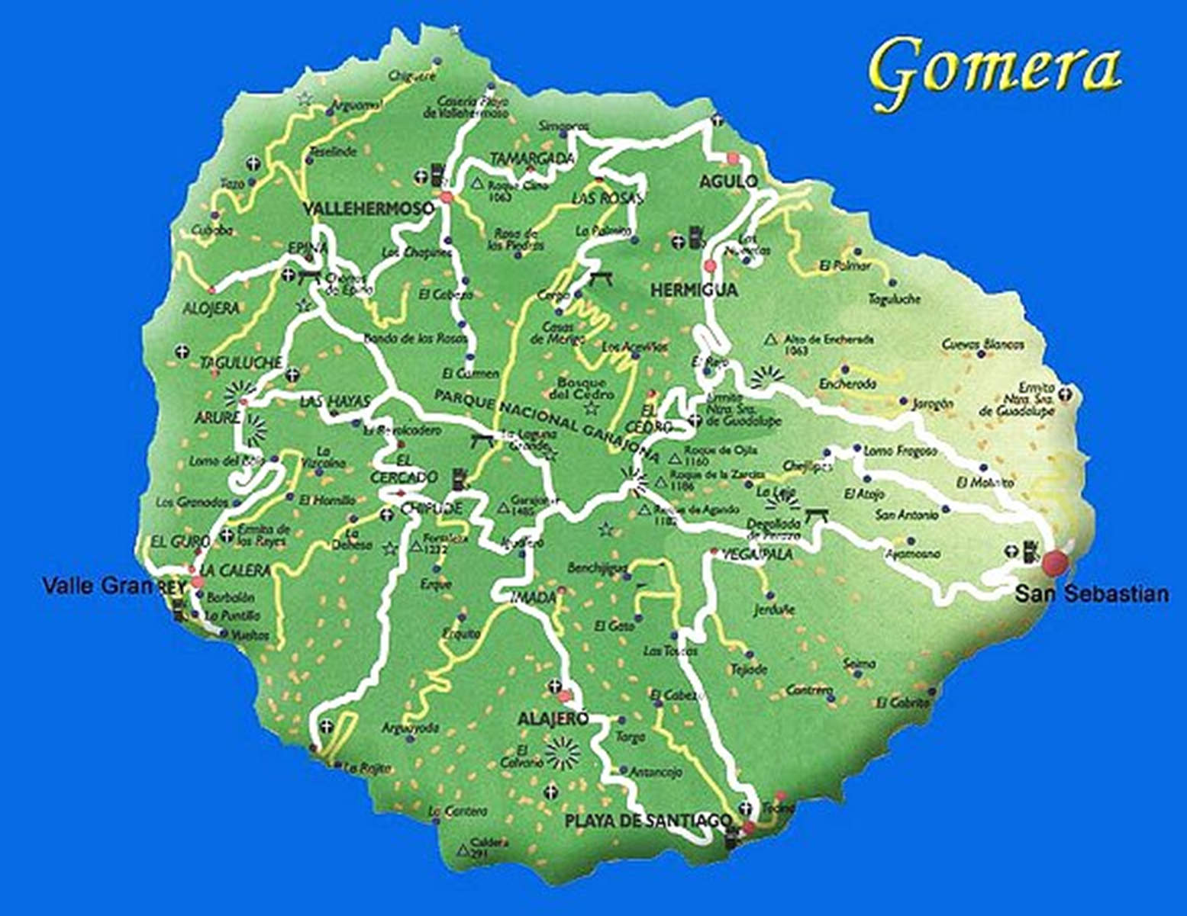
2
4
1
5

Slide 4
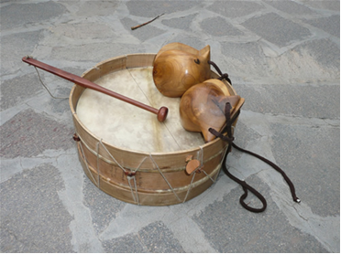
1 Chácaras + tambores/Trommeln und Chacaras
El canto acompañado de chácaras y tambores,ha sido la forma de expresión de los gomeros.
Der Gesang begleitet von Trommeln und Chacaras war die Ausdrucksform der Gomeros.
Songs accompanied by drums and chácaras has been the form of expression of La Gomera.

Slide 5
2 Batucada/(Trommeln)
La “Batucada del Poeta” es un proyecto educativo autónomo del IES Poeta García Cabrera, en donde son los propios alumnos (y ex alumnos) quienes lo gestionan y llevan a cabo.
Die "Batucada del Poeta" ist ein autonomes Bildungsprojekt der Sekundarschule (IES) Poeta García Cabrera, das die Schüler (und ehemalige) selbst verwalten und realisieren.
The “Batucada of the Poet” is an educational project by the IES Poeta García Cabrera. Students and former students manage and perform music.

Slide 6
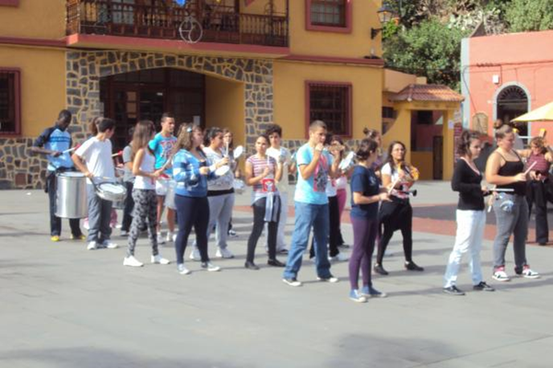
Ref.: http://www.gomeranoticias.com/article/la-%E2%80%98batucada-del-poeta%E2%80%99-participa-en-los-carnavales-de-la-gomera

Slide 7
3 Silbo/Pfeifsprache
Die Pfeifsprache wird in La Gomera seit ewigen Zeiten verwendet, um sich über große Entfernungen zu verständigen. Dabei handelt es sich nicht um eine Anzahl vorgeschriebener Verschlüsselungen, die dazu dienen, begrenzt Inhalte wiederzugeben, sondern um eine artikulierte, nicht übliche, vereinfachte Sprache, die ermöglicht, eine unbegrenzte Anzahl von Mitteilungen durch Pfeifen der, einer gesprochenen Sprache eigenen Geräusche, auszutauschen.
El silbo gomero es un lenguaje silbado que se utiliza desde tiempo inmemorial en la isla de La Gomera para comunicarse a grandes distancias. No se trata de una serie de códigos preestablecidos que sirven para expresar contenidos limitados, sino de un lenguaje articulado, reductor, no convencional, que permite intercambiar una gama ilimitada de mensajes al reproducir mediante silbidos las características sonoras de una lengua hablada.
The Gomeran whistle is a whistling language used since immemorial times in the island to communicate over long distances. This is not a series of present codes that serve to express limited content, but an unconventional articulate speech which allows you to exchange an unlimited range of messages by whistling sound patterns of a spoken language.

Slide 8
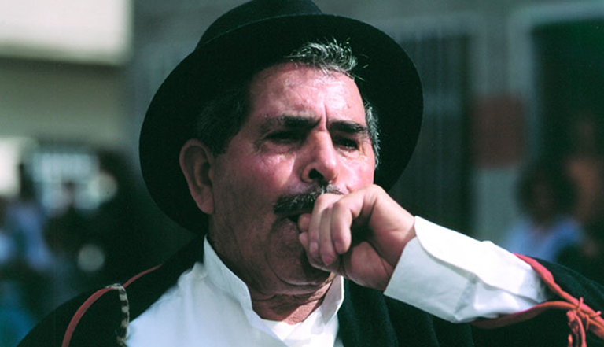
Ref.: http://www.lagomera.travel/kanarische-inseln/la-gomera/de/infos/die-pfeifrspache-von-la-gomera/

Slide 9
4 Baile/Tanz
Los sábados hay clases de baile en la tasca.
Samstags wird in der Tasca Tanzunterricht angeboten.
On Saturdays there are dancing classes in Tasca Telemaco.

Slide 10
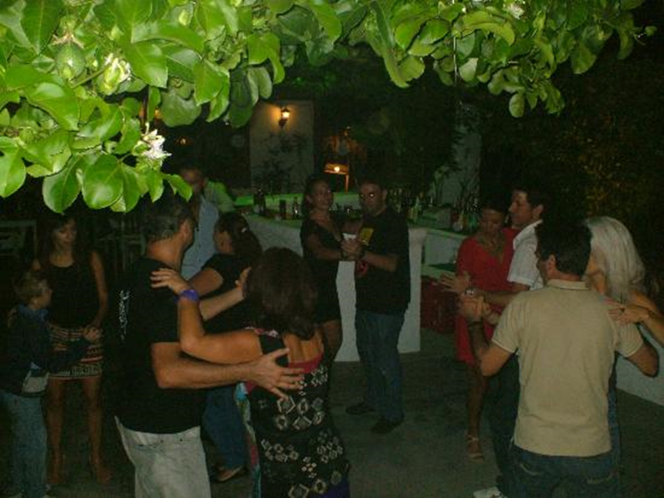
Re.: http://media-cdn.tripadvisor.com/media/photo-s/04/b9/e1/0c/tasca-telemaco.jpg

Slide 11
5 Baile folklórico/Folkloretanz
La Gomera posee un folklore variado, fruto de las diversas aportaciones culturales generadas a través de su historia.
La Gomera hat eine abwechslungsreiche Folklore, Ergebnis der verschiedenen kulturellen Beiträge in seiner Geschichte.
La Gomera has a varied folklore, result of the different cultural contributions troughout its history.

Slide 12
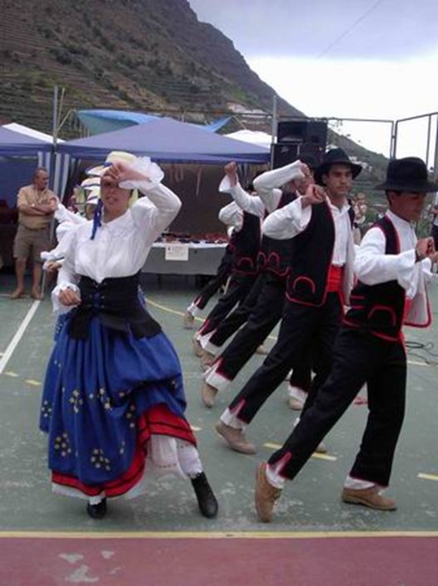
Ref.: http://www.gomera.com.es/webs/NuestrosBailes.htm

Slide 13
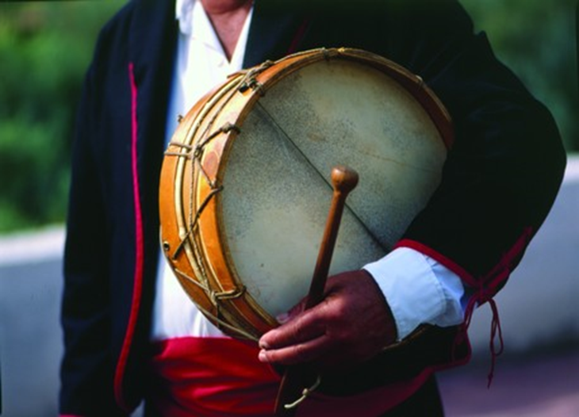
Ref.: http://www.gomera-island.com/turismo-ger/folklore.html

Slide 14


Sara Darias Padrón. 2º ESO

